Slide 1

软件学院
逐 梦 筑 梦
学生社区服务中心

Slide 2
目录
CONTENTS
1
学服介绍
2
部门介绍

Slide 3
PART 01
学服介绍

Slide 4
学生社区服务中心
宗旨
领导与指导
协同党员为学生群众服务。
职责
软件学院逐梦筑梦学生社区服务中心是是由学院党委领导，学院专职辅导员指导的学生党员服务组织。
发展，培养，管理软件学院学生党员；
协助学院党委做好学生党建工作。
丰富软院学生的课外实践活动，充实软院学子的课外生活；

Slide 5
PART 02
部门介绍

Slide 6
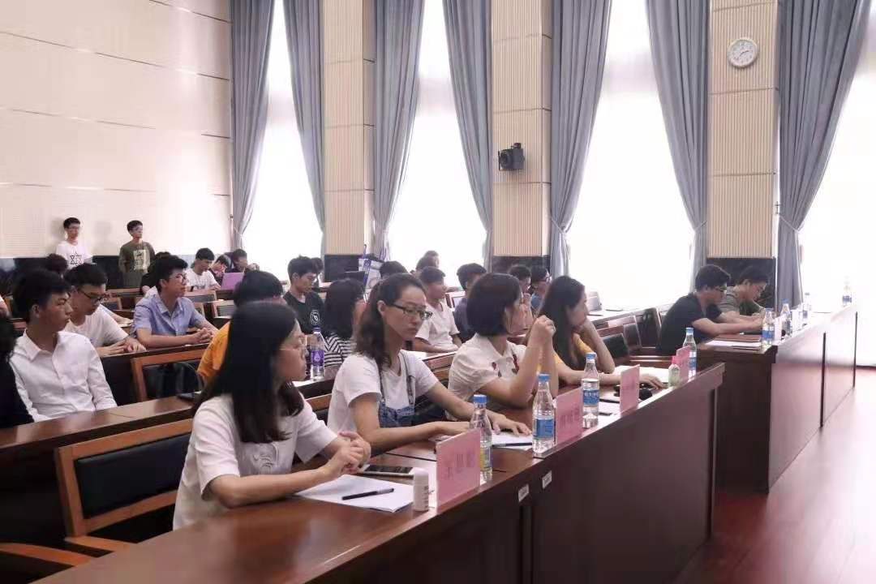
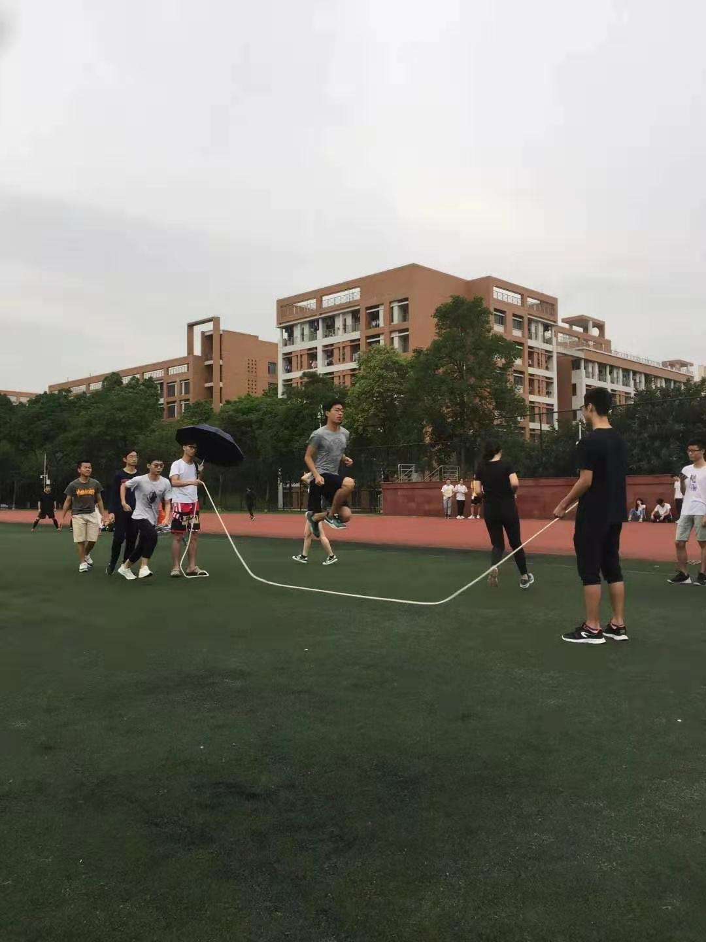
实践部
组织并协助各项会议和赛事
协助各项交流实践活动的开展
·换届大会
·党员大会
·学风评比大赛
·团委学生会
·其他党建工作室
实
践
部
筹备并组织各项课余活动
·“微长征”晨跑活动
·“绳”采飞扬跳绳比赛

Slide 7
不足之处
组织的院内实践活动较少
实践活动的参与积极性不高

Slide 8
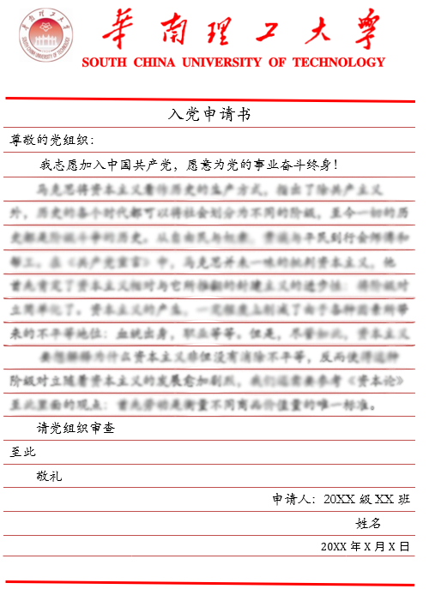
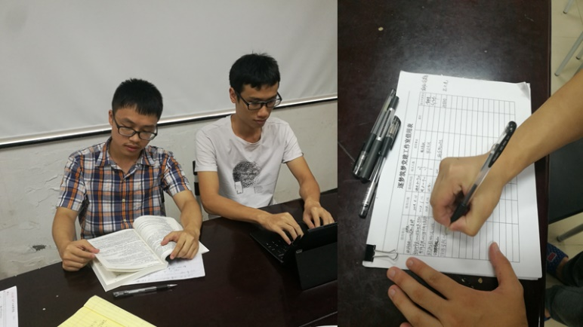
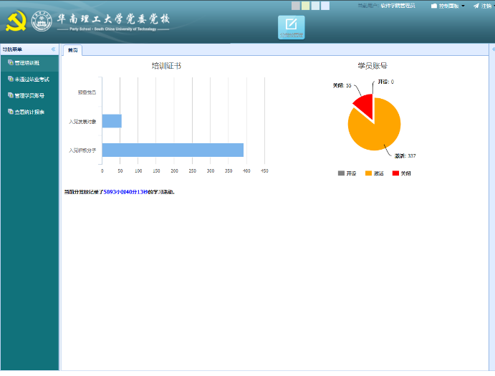
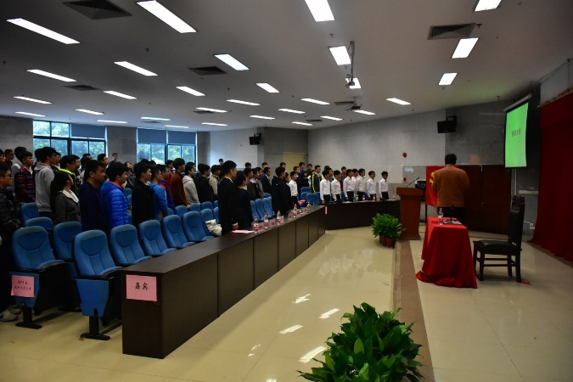
组织部
01
开展班级推优，审核入党资料
协作完成积极分子的培养工作
02
03
管理党员资料
组织党员大会
04

Slide 9
不足之处
组织积极分子的活动较少
活动通知不到位，偶尔存在漏发的情况

Slide 10
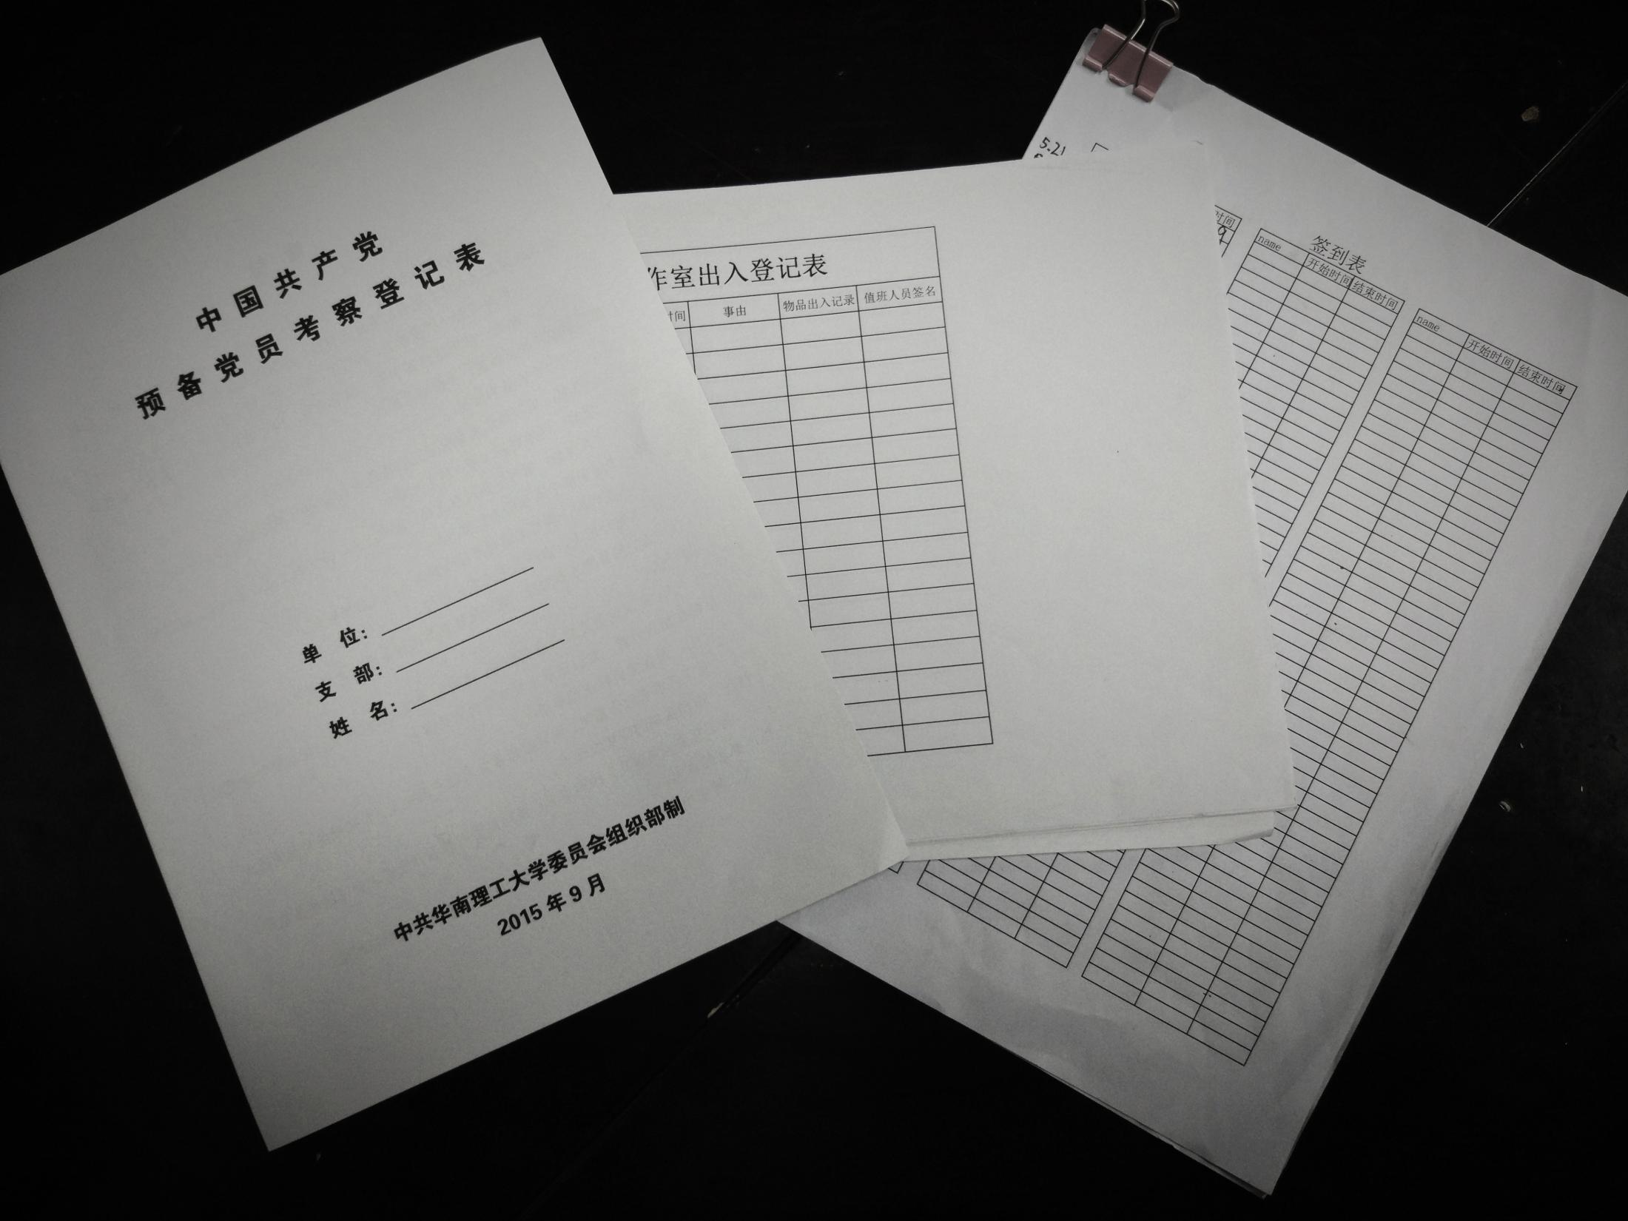
秘书部
起草颁布各项文件
会议策划和通知
对各部门进行考核评比
会议的安排和记录
管理服务中心各项资源

Slide 11
不足之处
由于经验不足导致会议安排的效率不高
对资源的管理有时不到位
出现过沟通不足导致工作分配不均的情况

Slide 12



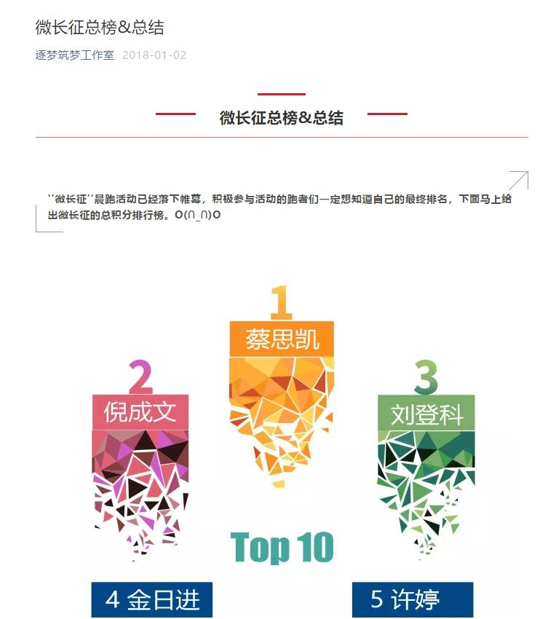

宣传部
党建宣传
对党的各类理论进行研究、学习和宣传；对逐梦·筑梦学生社区服务中心进行宣传；运营逐梦·筑梦学生社区服务中心公众号；进行招新海报的绘制。
新闻撰写
收集各级学院党支部的党建工作、实践活动等消息，并进行新闻报道。
活动记录
对逐梦·逐梦学生社区服务中心开展的活动进行记录和宣传。

Slide 13
不足之处
处理速度
对接收过来的活动消息，将其处理成推文、新闻等的速度较慢
交接速度
与上下级沟通的时候总是存在消息回复过慢的问题，影响了工作效率

Slide 14
服务部
组织党员为学生开展各项志愿活动
考核党员在服务活动中的参与度
部门内建

Slide 15


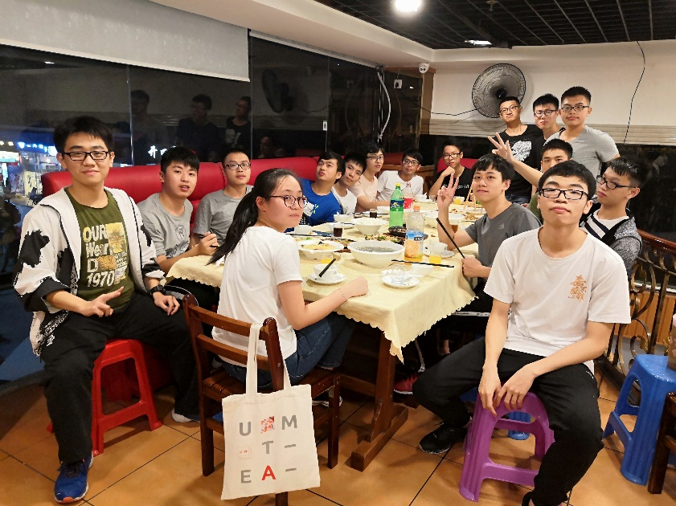

上一年回顾总结
负责组织人员开展宿舍卫生检查。
协助其他部门的工作
与秘书部共同完成学风评比大赛ppt
与实践部共同书写“绳”采飞扬跳绳比赛规则
与记者团沟通
开展部门内建
部门约饭

Slide 16
感谢观看！

